Slide 1
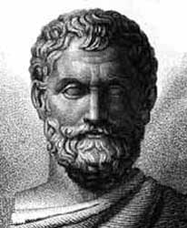
Thales
Vanessa Vargová I.OA

Slide 2
Biografia
Táles sa narodil v r. 625 až 624 pred Kr. a zomrel v r. 547 až 546 pred Kr.
Bol to významný filozof.
Jeho predkami boli feničania.
Je zaradený ako prvý zo siedmich antických mudrcov.
Bol aj zručný obchodník

Slide 3
Thalesové teórie.
Čo podopiera Zem
Zem je plochá a pláva na vode – takýto názor je pripisovaný práve Tálesovi
Objav príčiny ročných období
Kronikár starogréckych filozofov Diogenes Laertios podáva správu, že Táles objavil štyri ročné obdobia a rozdelil ich (resp. rok) na 365 dní.
Dátumy slnovratov
Grécky historik vedy zo 4. storočia pred Kr. Eudemos z Rodu podáva správu, že Táles ako prvý správne predpovedal zatmenie Slnka a ako prvý si všimol, že so zreteľom k slnovratom nie je zatmenie konštatne sa vyskytujúci astronomický fenomén.

Slide 4
Thalesové citáty
„Z čoho obviňuješ druhých, nerob ty sám.“
„Nerob blížnemu to, čo nechceš, aby on robil tebe.“
„ktorý je zdravý v tele, vynaliezavý v duši a ľahko učenlivej povahy“
„v zdravom tele zdravý duch“
Život sa podobá knihe. Blázon v nej listuje letmo, zatiaľ čo múdry pri čítaní premýšľa, pretože vie, že čítať môže iba raz.

Slide 5
Použité zdroje
http://www.pucsp.br/pos/cesima/schenberg/cientistas/tales2.jpg
http://sk.wikipedia.org/wiki/T%C3%A1les
http://www.slavnecitaty.eu/autor/tales
http://www.matematycy.interklasa.pl/images/matematycy/tales.jpg

Slide 6
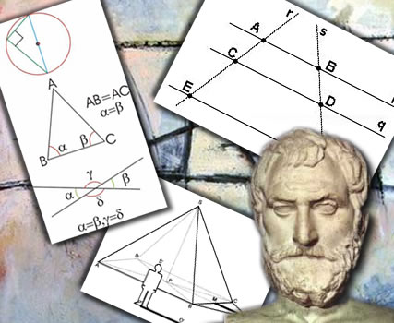
Koniec Prezentácie
Ďakujem za pozornosť
Vanessa Vargová
I.OA (prima)

